Slide 1
VIP 先生 家庭财富传承方案
友邦保险 · 「匠X・传承」储蓄寿险计划2(尊尚版)
专业团队
服务理念
成功案例
资深财富规划师、税务专家、法律顾问
以家族长远利益为核心
200+家族财富传承规划
12年+平均经验
全生命周期解决方案
98%执行率
2026-06-02

Slide 2

关于我们
核心优势
税务优化优势
专注储蓄险定制与长期资产配置
长期稳健增值
充分利用保险产品的税收优惠政策，通过合理的架构设计，有效降低遗产税、赠与税等税务成本。
最受关注
产品设计以长期稳健增长为核心目标，通过多元化资产配置策略，在控制风险的前提下实现资产的持续增值。
财富传承效率
通过税务优化与法律架构设计，最大化家族财富代际传承效率，降低资产损耗。
遗产税优化
•
赠与税减免
专业团队
资深财富规划师、税务专家、法律顾问
最大化
传承效率
灵活提领机制
资产隔离保护
保险资产具有独立的法律地位，可有效实现家庭资产与企业经营风险隔离，构建坚实的法律保护屏障。
风险保障等级
核心方案
多重法律保障机制叠加，为家族核心资产提供全周期、全方位的安全防护体系。
全周期
以官方计划书为依据，结构化输出客户沟通版计划书
•
弹性提领
•
紧急调用
法律独立
•
风险隔离
安全防护

Slide 3
产品核心亮点
3倍+
长期增值
85%+
长期稳健增值
第10年
基于官方利益演示，展示不提领与提领两种路径
总缴保费约 US$500,000
长期持有
3倍+
不提领：第20年约 2.73 倍
关键数字可回溯至官方保单表格与来源页码
积累期（第1-10年）
时间复利的力量让财富跨越式增长
稳步积累，第10年末达已交保费85%以上
为家族传承奠定坚实物质基础
不提领：第30年约 5.57 倍
复利效应显著，第25年末达2.1倍
传承期（第26年及以后）
"时间复利的力量让您的财富在稳健中实现跨越式增长，为家族传承奠定坚实的物质基础。"
持续稳健增长，长期可达3倍以上

Slide 4
现金价值增长曲线
方案一
第20年
退保价值约 US$1,366,345，约为本金 2.73 倍
提领策略建议
定期定额提领
第30年
"保留不低于现金价值60%的余额，确保保单持续有效并享受长期增值收益"
退保价值约 US$2,782,754，约为本金 5.57 倍
日常开支
教育支出
长期持有
定期评估现金流需求，根据家族实际支出情况调整提领频率与金额，避免过度提领影响保单价值
本页聚焦不提领视角，展示保单现金价值随时间增长
方案二
阶段性大额提领
针对家族重大事件（如子女婚嫁、创业支持、房产购置等），可申请大额提领，灵活应对家族重要节点的资金需求。
重大事件提前规划，子女婚嫁、创业等大额支出应提前6-12个月与顾问沟通，制定最优提领方案
婚嫁支持
创业资金
房产购置
应急通道常备不懈，建议预留10%-15%现金价值作为应急储备，确保突发情况下快速响应
方案三
应急资金调用
设立应急提领通道，在家族遭遇突发情况时，可快速调用部分现金价值，解决燃眉之急，体现家族办公室的人性化服务。
专业顾问将根据家族实际情况，综合考虑现金流需求、税务优化与长期增值目标，为您制定最优提领策略
快速通道
突发应对

Slide 5
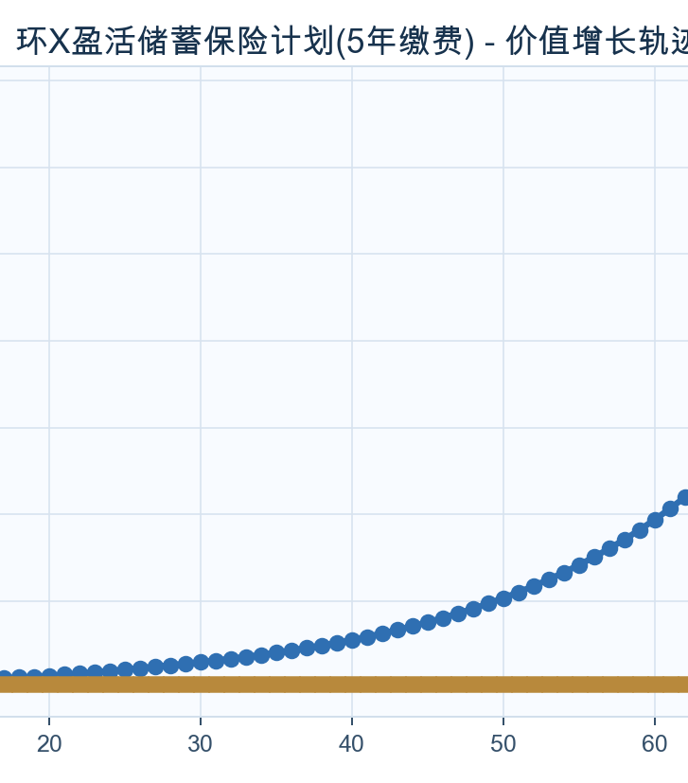
教育金 / 养老金规划视角
传承工具
若客户目标为教育金，可围绕成长节点重排现金流
若客户目标为养老金，可围绕退休节点重排现金流
流动性
家庭用途
不提领时，重点观察20/30年复利倍数与长期现金价值
所有数据均来自官方利益演示，不使用模拟正式数字
优秀
客户沟通
如需提领路径，可在后续拿到官方提领表后再生成正式版
高
较高
长期持有
人寿保险
优秀
优秀
较高
高
适中
遗嘱继承
较弱
较弱
高
较低
低
赠与传承
较弱
较弱
高
较低
适中
人寿保险在资产隔离、税务优化、流动性和传承确定性方面表现均衡，是家族财富传承的理想工具之一。结合家族信托使用，可构建更完善的传承架构。
理想工具

Slide 6
方案总结
3倍+
长期增值
85%+
储蓄险定制输出
第10年
公司资料 + 官方保单 + 不提领视角
2.1倍
长期持有
3倍+
客户沟通重点
数字可追溯、页面可解释、结构可复用
后续可在补齐提领表后自动切换双路径叙事
积累期（第1-10年）
时间复利的力量让财富跨越式增长
稳步积累，第10年末达已交保费85%以上
为家族传承奠定坚实物质基础
增长期（第11-25年）
复利效应显著，第25年末达2.1倍
传承期（第26年及以后）
"时间复利的力量让您的财富在稳健中实现跨越式增长，为家族传承奠定坚实的物质基础。"
持续稳健增长，长期可达3倍以上

